Slide 1
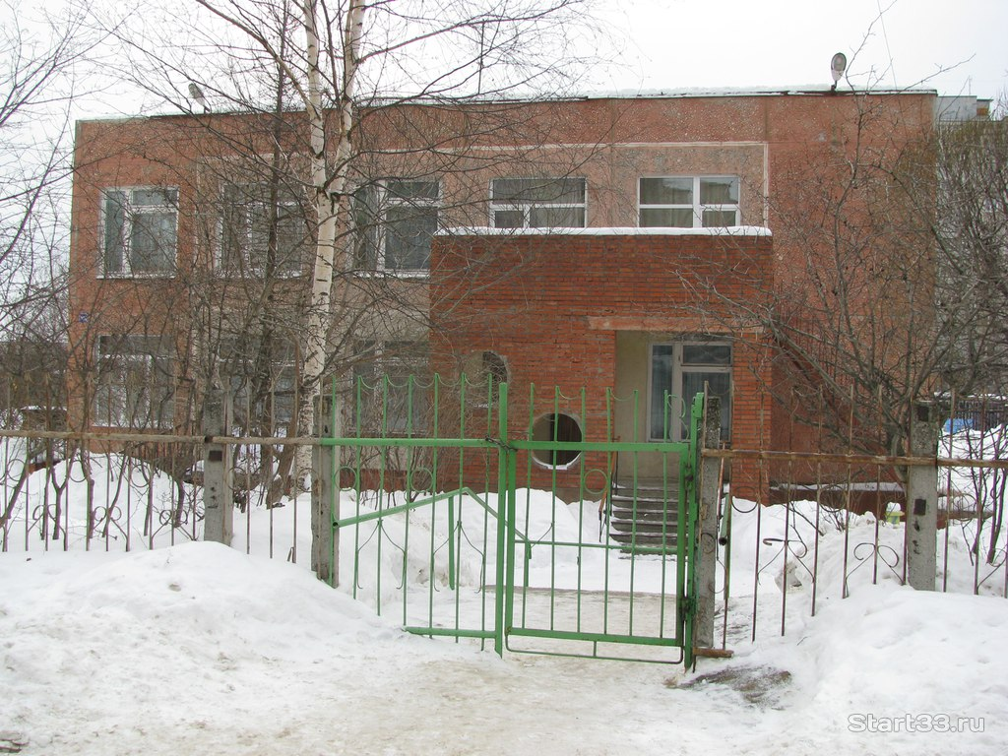

МБДОУ №114 г. Владимир Муниципальное бюджетное дошкольное образовательное учреждение «ЦРР Детский сад № 114» г. Владимир
Старшая группа «Звездочки»

Slide 2


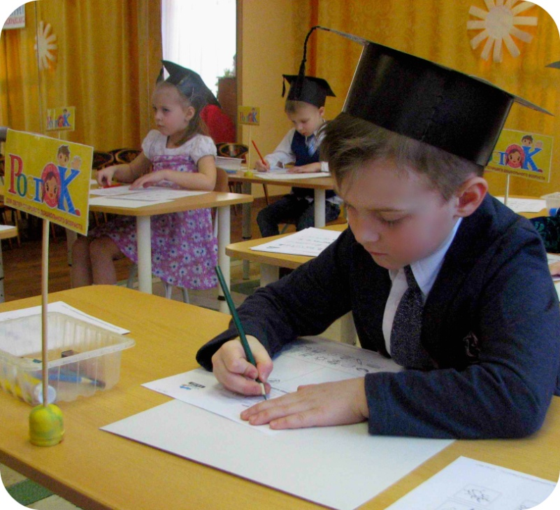
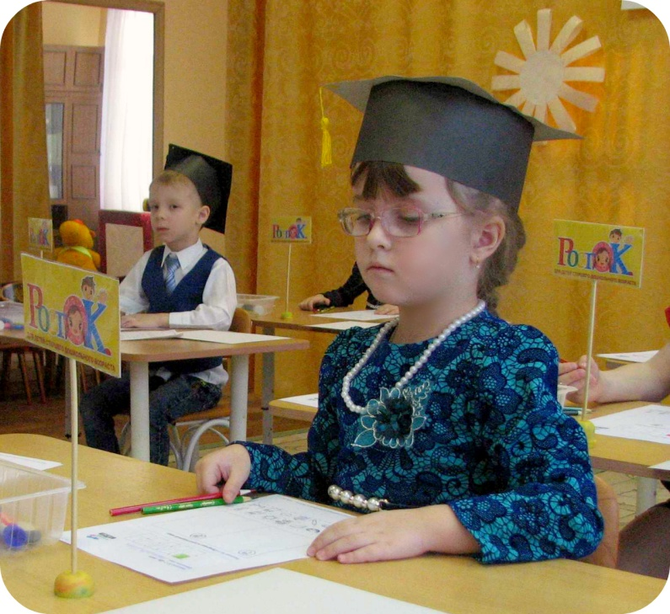
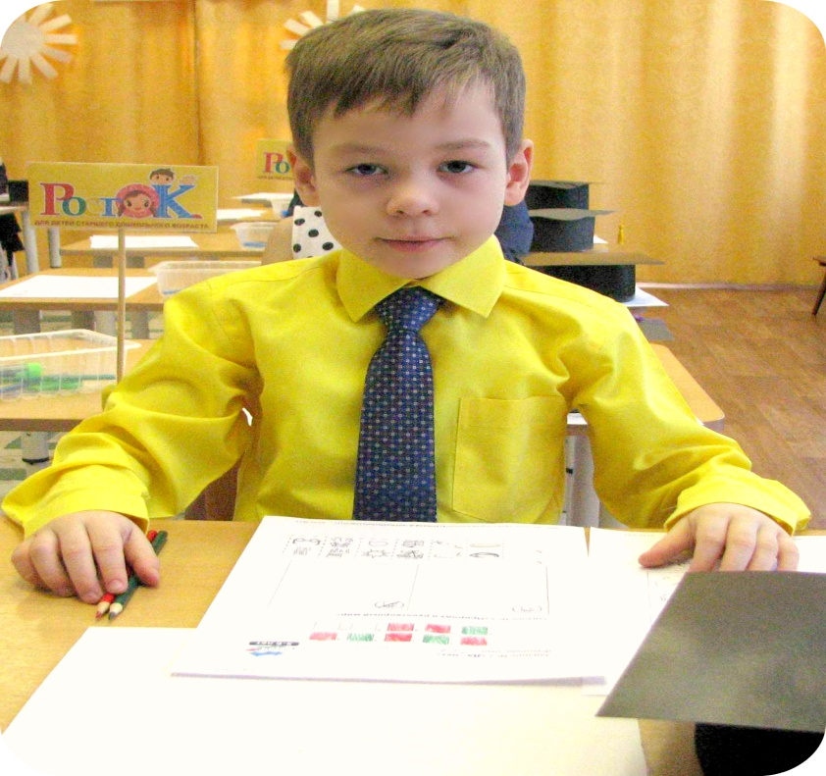
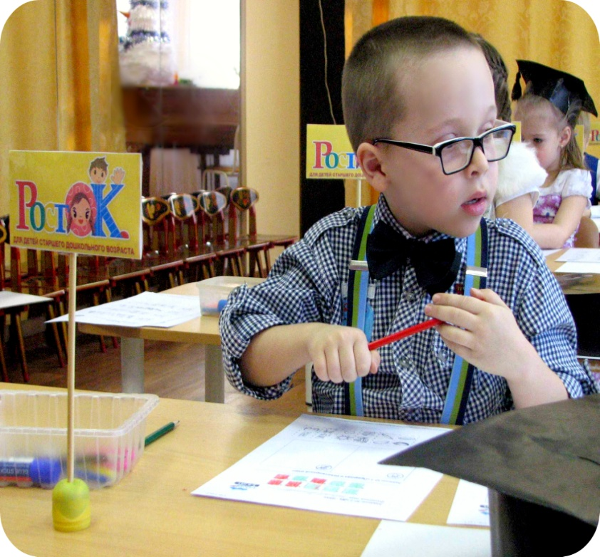

Slide 3
